Slide 1
Пётр I Великий

Slide 2
План:
Ранние годы
Пётр Алексеевич – царь
Реформы Петра I
Походы Петра I
Первый русский император
Смерть Петра
Заключение

Slide 3
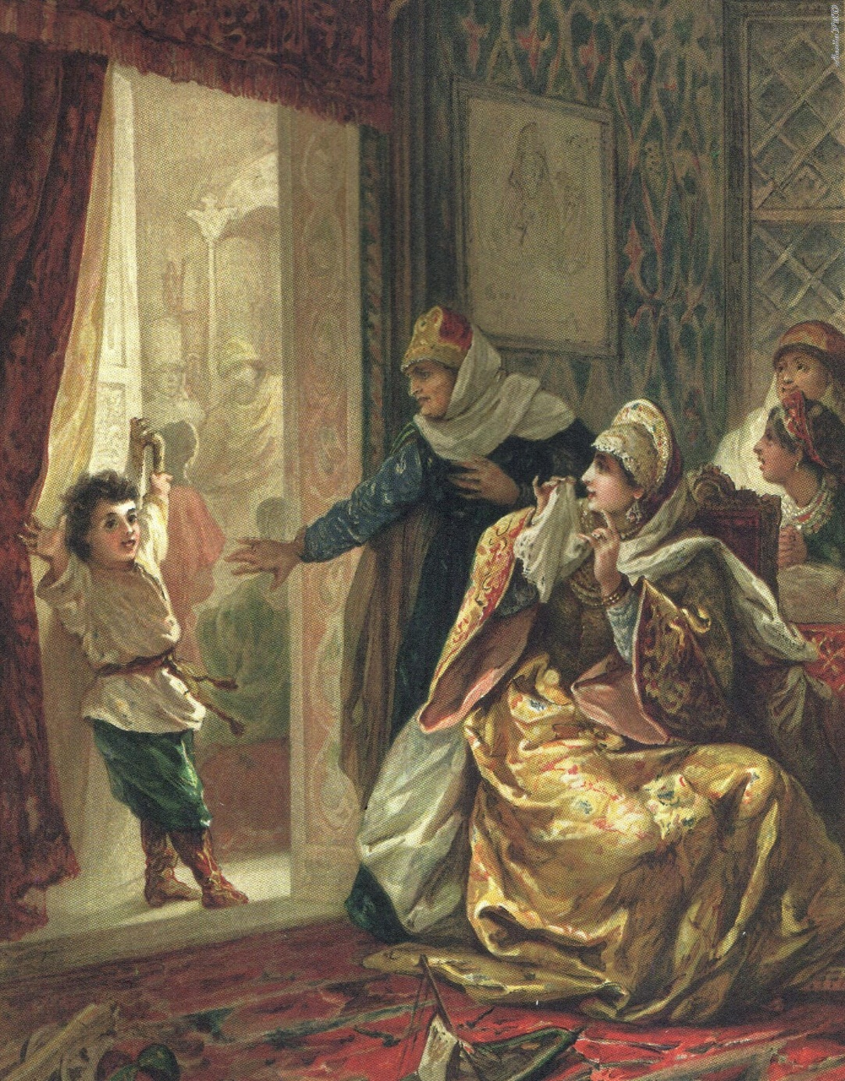
Ранние годы

Slide 4
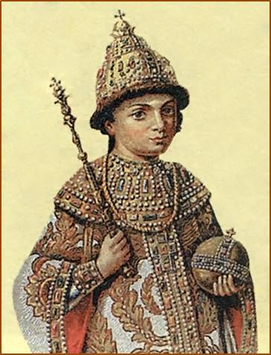
Романов Пётр Алексеевич родился 9 июня в 1672 г. в Москве.
Его отцом был царь Алексей Михайлович, матерью – Наталья Кирилловна Нарышкина.
Большую часть времени проводил с ровесниками в развлечениях, Пётр с раннего детства увлекался военными забавами. Он очень хорошо учился и знал много иностранных языков. Юного Петра интересовали разные ремесла, он перенимал опыт у кузнецов, столяров и оружейников.
До 10-летнего возраста после смерти в 1676 г. отца Пётр рос под присмотром Федора Алексеевича, его старшего брата. После его кончины на трон взошли Пётр и его старший брат Иван, а Софью Алексеевну, их старшую сестру, назначили правительницей и наставницей юных царей.

Slide 5
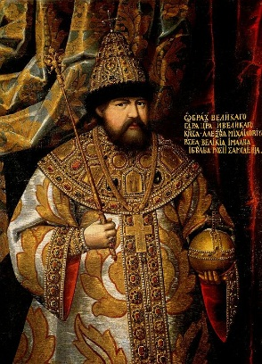
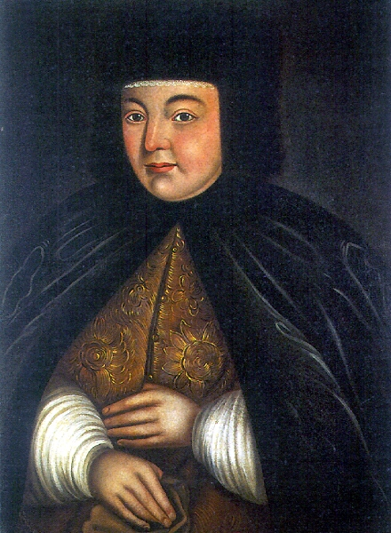
Царь Алексе́й Миха́йлович Романов Тиша́йший
(17 марта 1629г. - 29 января 1676г.)
Царица Ната́лья Кири́лловна Романова (Нары́шкина)
(22 августа 1651г. - 25 января 1694г.)

Slide 6
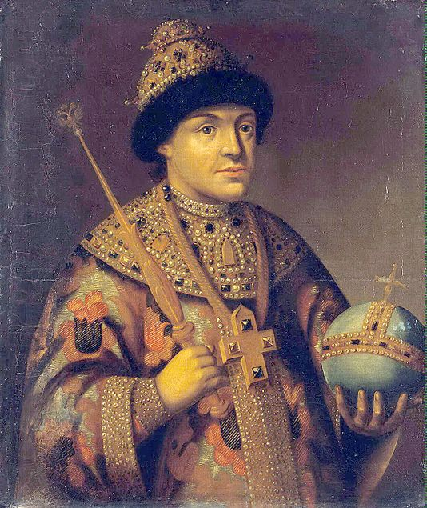
Царь Фёдор III Алексеевич Романов
(30 мая 1661г. — 27 апреля 1682г.)

Slide 7
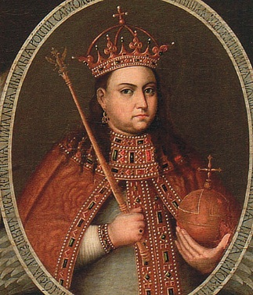
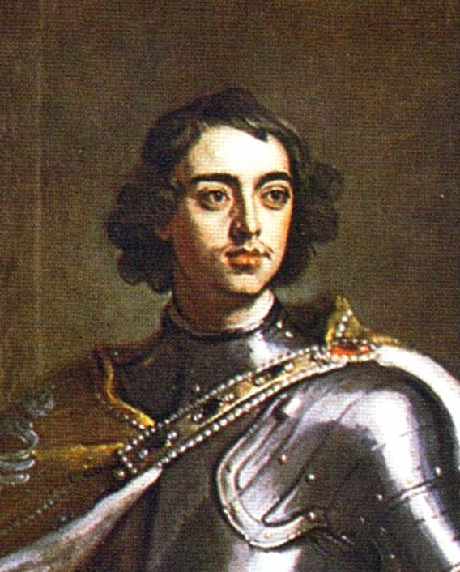
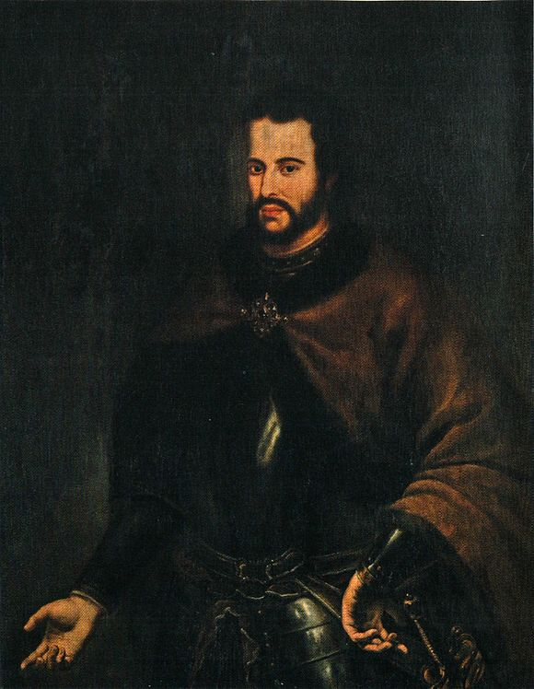
Царица Со́фья Алексе́евна
(17 сентября 1657г. - 3 июля 1704г.)
Пётр I Алексе́евич Романов Вели́кий
(30 мая 1672г. — 28 января 1725г.)
Царь Иоа́нн (Ива́н) V Алексе́евич
(27 августа 1666г. - 29 января 1696г.)

Slide 8
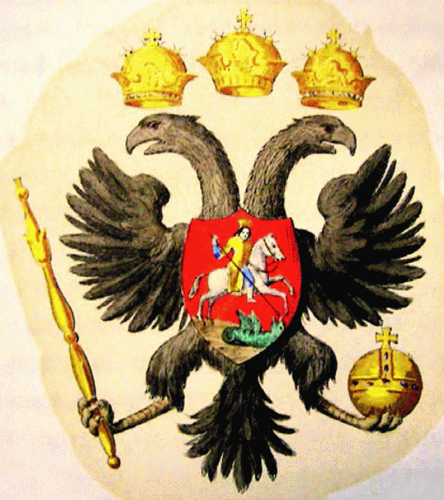
Пётр Алексеевич – царь

Slide 9
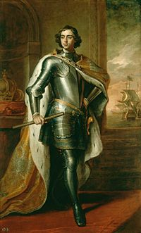
В 17 лет Пётр стал самостоятельным и заявил о желании стать настоящим правителем.
Когда Пётр начал править, Россия отставала по развитию от других европейских стран. Но старательность Петра, его сила ума, интерес ко всему новому позволили ему взяться за решение важнейших вопросов в жизни страны. Благодаря ему Россия не только догнала, но и перегнала Европу на много лет вперёд.

Slide 10
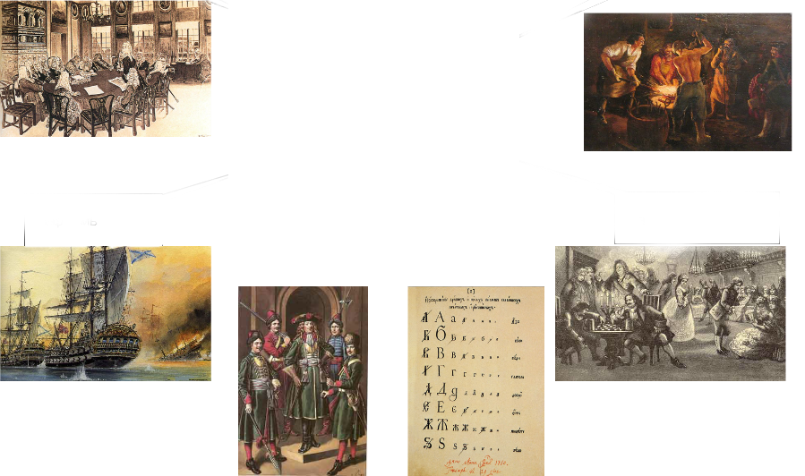
Реформы Петра I

Slide 11
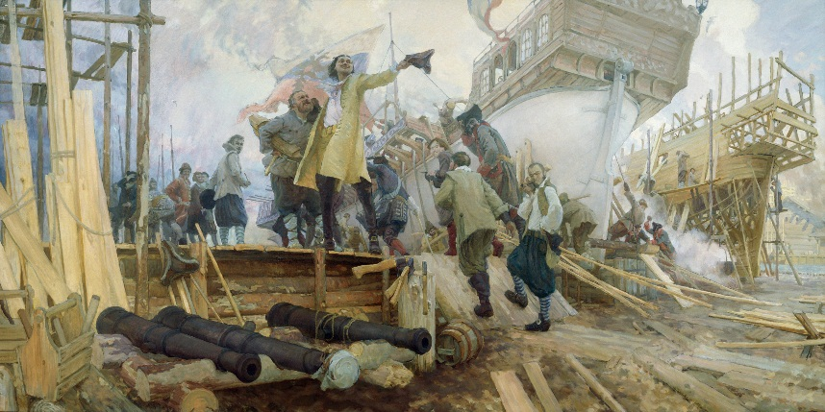
В самом начале правления Пётр укрепил военную силу России и стал развивать торговые связи с другими странами.
Пётр отправился учиться в Европу и овладел там искусством постройки и управления кораблями. По возвращении в Россию он начал строительство нового флота, что заняло у царя всего 15 лет.
Пётр построил на берегу Балтийского моря Петропавловскую крепость, которая стала центром города Петербурга. По указу царя Петербург был назван новой столицей.
Под руководством Петра в Петербурге открылась Морская академия.
В Москве начала действовать математическая школа.
Открываются новые начальные школы.
Было создано четыре новых типа начальной школы: цифирные школы, «русские», адмиралтейские школы и гарнизонные школы.
Он требовал от бояр одеваться и выглядеть по европейской моде.
Царь ужесточил и упорядочил систему управления государством.
Вместо счета лет «от сотворения Адама» в России стали считать годы «от Рождества Христова».
Празднование Нового года 1 января.
Он также ввел употребление арабских цифр.
Пётр приказал провести перепись населения, чтобы потом перейти к подушному налогу, взамен старого, подворного.
При Петре начала выходить первая русская печатная газета «Ведомости».
Ещё при Петре I начал действовать первый в русской истории музей – Кунсткамера с публичной библиотекой.

Slide 12
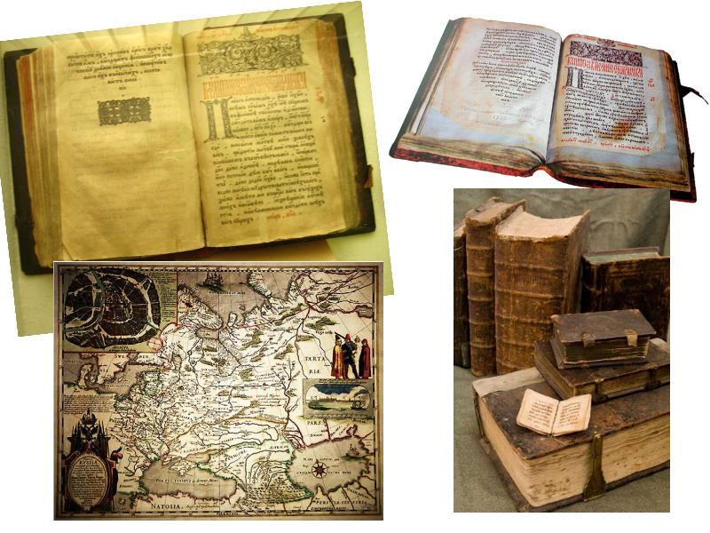
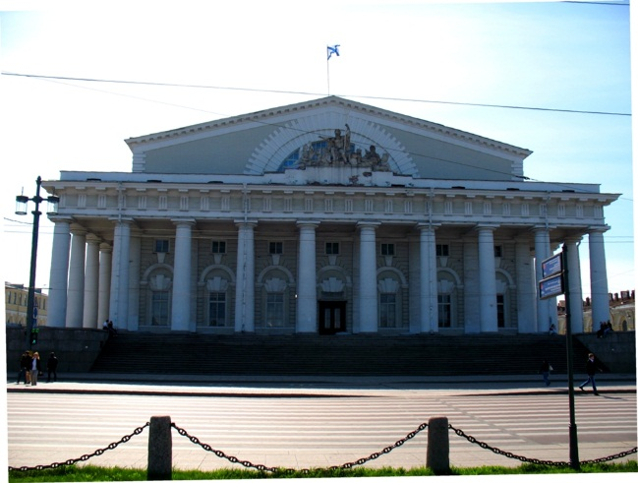
В 1707 г. был от­крыт пер­вый в Рос­сии гос­пи­таль и при нем гос­пи­таль­ная школа.
В 1699 г. ор­га­ни­зо­вана На­ви­гац­кая школа в Москве, в ко­то­рой изу­ча­лась аст­ро­но­мия.
С 1725 г. в Пе­тер­бур­ге на­ча­лись ре­гу­ляр­ные ме­тео­ро­ло­ги­че­ские на­блю­де­ния.
В 1724 г. была со­зда­на и ис­пы­та­на на Га­лер­ном дворе пер­вая рус­ская под­вод­ная лодка.
По ука­за­нию Петра I с 1722 г. на­чал­ся сбор ма­те­ри­а­лов по ис­то­рии Рос­сии для по­сле­ду­ю­ще­го на­пи­са­ния на­уч­ных тру­дов и учеб­ни­ков. В Пе­тер­бург со всех кон­цов стра­ны и из-за гра­ни­цы на­ча­ли сво­зить ин­те­рес­ные до­ку­мен­ты и ма­те­ри­а­лы, по­ло­жив­шие на­ча­ло рус­ским ар­хи­вам.
По­сколь­ку да­ле­ко не все дети дво­рян же­ла­ли учить­ся, царь при­ка­зал счи­тать учебу одним из видов го­су­дар­ствен­ной служ­бы. А чтобы никто не мог ее из­бе­жать, он за­пре­тил свя­щен­ни­кам да­вать раз­ре­ше­ние на за­клю­че­ние брака дво­ря­нам, не име­ю­щим сви­де­тель­ства об об­ра­зо­ва­нии.
Боль­шое зна­че­ние для по­вы­ше­ния уров­ня гра­мот­но­сти на­се­ле­ния имело вве­де­ние в 1710 г. граж­дан­ской аз­бу­ки.
В Пе­тер­бур­ге были ос­но­ва­ны Во­ен­но-мор­ской и Ар­тил­ле­рий­ский музеи. В 1714 г. в Пе­тер­бур­ге была от­кры­та ста­рей­шая в нашей стране на­уч­ная биб­лио­те­ка.
Пётр издал указ 1724 г. об учре­жде­нии Ака­де­мии наук и ху­до­жеств (от­кры­лась она уже после смер­ти царя в 1725 г.)

Slide 13
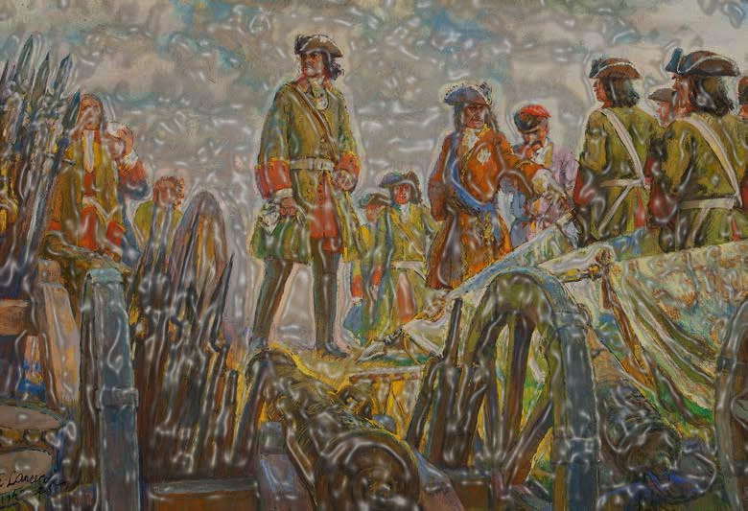
Походы Петра I

Slide 14
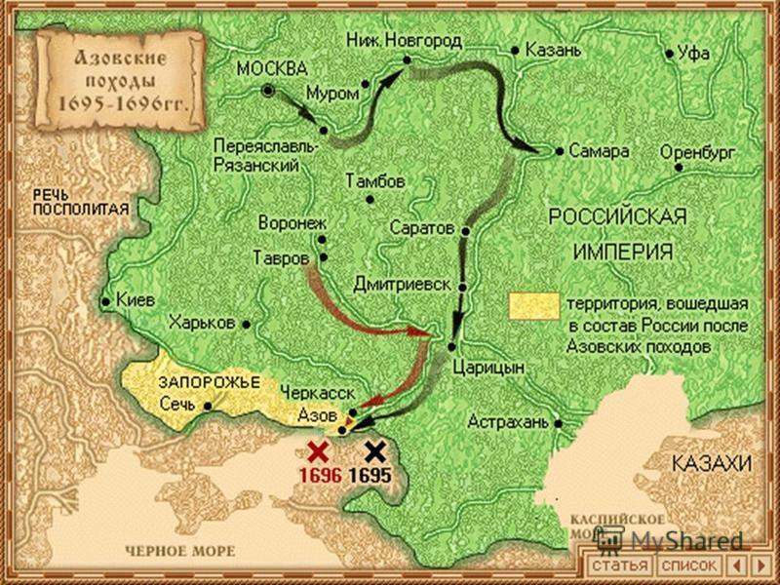
Азовские походы
1695г. — первый Азовский поход. Первый Азовский поход окончился неудачей из-за отсутствия собственного флота и недостаточного снабжения армии.
1696 г — второй Азовский поход. На этот раз крепость Азов была взята. Крепость Азов стала первой точкой выхода России к южным морям.

Slide 15
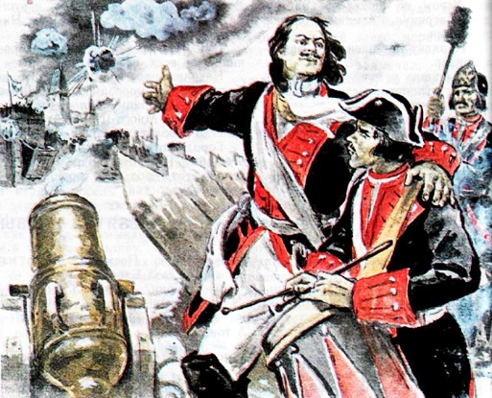
Великая Северная война
1700—1724гг.
1700 г – битва под Нарвой. Поражение под Нарвой показало полную несостоятельность русской армии и доказало острую необходимость кардинальных реформ.
1703 г – захват устья Невы. Продвижение русского войска вдоль Невы стало залогом обретения первой точки выхода к Балтийскому морю. Сразу же в устье начато строительство Санкт-Петербурга.
8-10 июля 1709 г. – Полтавская битва. С победой в Полтавской битве изменился и сам характер войны: военная инициатива перешла в руки России.
1721 г – подписание Нештатского мира. Россия стала полноценной европейской морской державой, получив выход к морю и приобретя значительные территории.
«И грянул бой, Полтавский бой!
В огне, под градом раскалённым,
Стеной живою отражённым,
Над падшим строем свежий строй
Штыки смыкает...»
(А.С. Пушкин, «Полтава»)

Slide 16
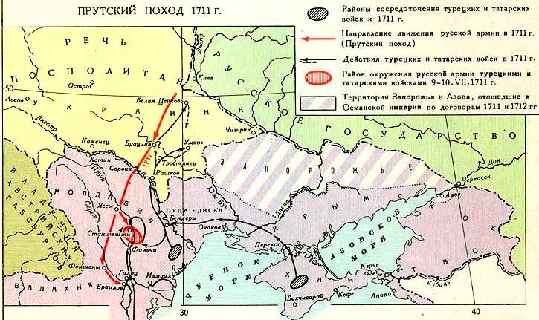
Русско-турецкая война
1710—1713 гг.
Турция объявила войну России, отвлекая Петра I от северного фронта.
1711 г – Прутский поход. Поражение российской армии.
1712 г – сдача Азова во владение Османской империи.
1713 г – заключение мира между Османской империей и Россией – России закрыт выход к Азовскому морю.

Slide 17
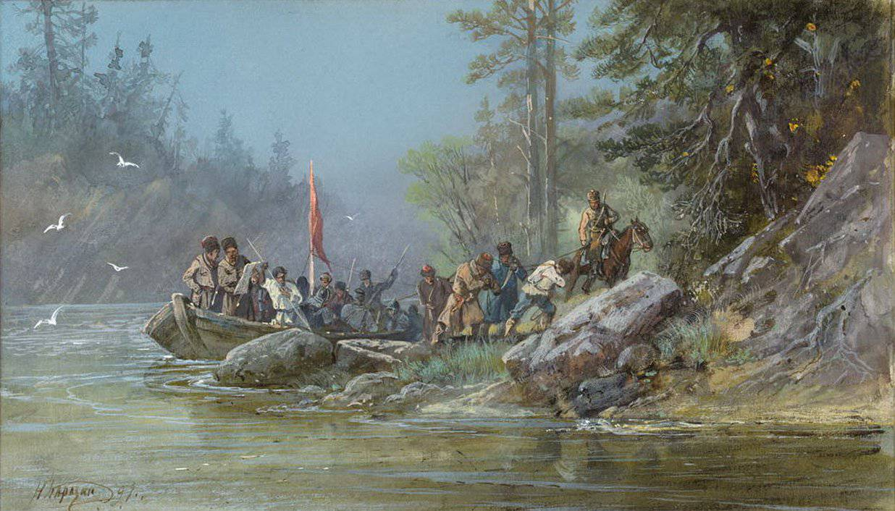
Продвижение на восток
1716—1717гг.
1716 г – расширение сибирских территорий. Освоение городов вдоль течения Иртыша и Оби: Омска, Усть-Каменогорска, Семипалатинска и др.
1717 г – поход в Среднюю Азию. Первые разведывательные военные экспедиции в Среднюю Азию закончились неудачей. Русский отряд был разбит ханом Хивинским.

Slide 18
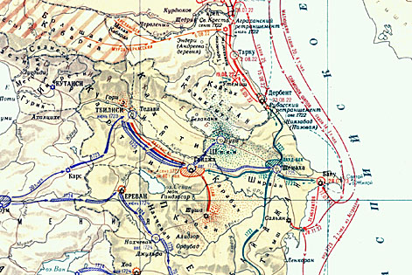
Каспийский / Персидский поход
1722—1724 гг.
Россия выступила на стороне Персии из-за конфликта с Турцией.
Присоединение западного побережья Каспийского моря.

Slide 20
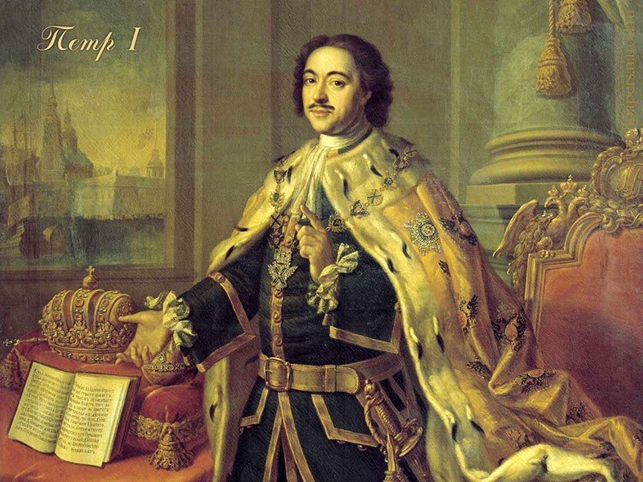
В 1721 г. Пётр I, после победы в Великой Северной войне, провозгласил русское государство Великой Российской империей. Сам же Пётр, по решению Сената, получил титулы «Великий» («Петр Великий») и «Отец Отечества») и стал императором Российской империи.

Slide 21
Смерть Петра Великого

Slide 22
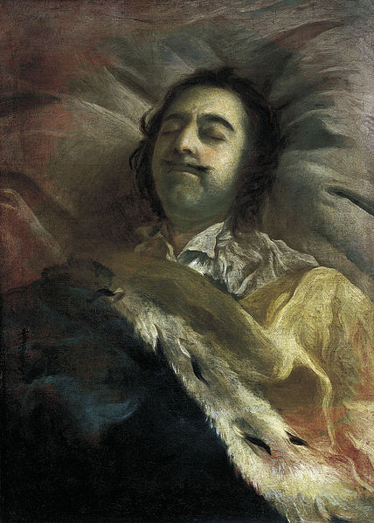
Император, заметив севшую на мель баржу, груженную сельдью, пошел в ледяную зимнюю воду, баржу вызволил, но сам серьёзно заболел. 8 февраля 1725 г. Петр I скончался в г. Санкт-Петербург.

